Slide 2
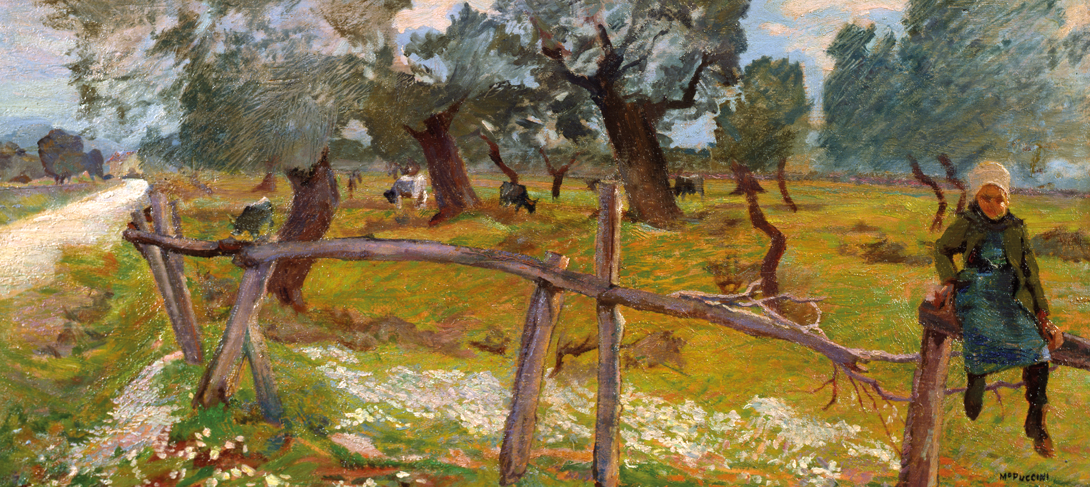
LE CARATTERISTICHE
La tendenza realista in letteratura è antichissima, ma fino alla fine del Settecento fu presente soprattutto nei generi considerati minori come la commedia, la satira, la novella.
L’affermazione del realismo avviene solo nell’Ottocento con l’ascesa del romanzo e la crescita del pubblico borghese. La narrazione realista è mimetica, cioè cerca l’imitazione della realtà e la verosimiglianza.

Slide 3
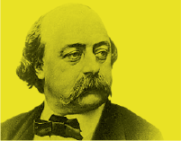
LE CARATTERISTICHE
La narrazione realista guarda con interesse all’intera realtà sociale, dalle classi più alte a quelle più umili.
Le vicende avvengono all’interno di un tempo storico preciso e l’ambiente è quello noto e quotidiano.
La linearità della narrazione non viene interrotta per intrecciarla con quella di un’altra vicenda.
Le descrizioni sono precise e oggettive, il lessico e lo stile cercano di riprodurre la lingua parlata.
Il realismo si sviluppa in Francia con Stendhal, Balzac, Hugo, Flaubert, Maupassant, in Inghilterra con Dickens, in Russia con Gogol’.
Gustave Flaubert
Guy de Maupassant

Slide 4
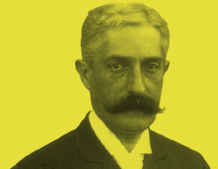
IL REALISMO NELL’OTTOCENTO
Nel realismo di primo Ottocento domina l’onniscienza narrativa.
Nel secondo Ottocento il realismo si evolve e nascono nuovi movimenti letterari, come il Naturalismo francese, rappresentato dalle opere di Émile Zola, da cui ha origine il Verismo italiano, con i romanzi di Luigi Capuana e Giovanni Verga.
Alla semplice verisimiglianza si sostituisce l’oggettività assoluta: il romanzo è un documento obiettivo della realtà in cui lo scrittore deve rappresentare soprattutto la condizione delle classi più umili.
Giovanni Verga

Slide 5
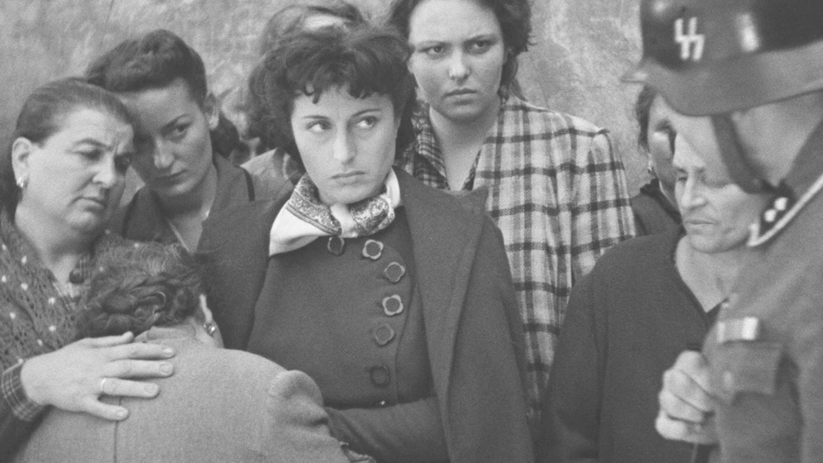
IL REALISMO DAL NOVECENTO A OGGI
Nel Novecento, nel secondo dopoguerra, torna la necessità di parlare delle ingiustizie sociali e della condizione in cui versano ampi strati della popolazione: si sviluppa in Italia il movimento del Neorealismo.
In anni più recenti, si sono imposti nuovi sottogeneri: la docu-fiction, attraverso autori come Roberto Saviano, e la letteratura non fiction, con le opere di Nicola Lagioia, Iaia Caputo, Rachel Cusk, Olivia Laing.

